Slide 1
Treść dzisiejszego wykładu
Model Leontiefa.
Prognozy struktury systemu gospodarczego w modelu Leontiefa.
Wprowadzenie do problemów decyzyjnych.

Slide 2
Współczynniki kosztów
współczynnik kosztu: a_{ij} = x_{ij} / X_{j}
  wartość produktu pochodzącego z gałęzi i-tej a zużywanego w gałęzi j-tej w celu wytworzenia w tej gałęzi produktu o wartości jednostkowej (współczynnik bezpośredniej materiałochłonności).
macierz struktury kosztów: A = [a_{ij}]_{nxn}
Założenia:
  relacje między nakładami a wynikami produkcji są stałe w czasie,
  suma elementów każdej kolumny macierzy A jest mniejsza od 1.
Uwaga:
  suma elementów tworzących j-tą kolumnę macierzy A jest równa współczynnikowi materiałochłonności j-tej gałęzi.

Slide 3
Model Leontiefa
Oznaczenia
  X = [X_{i}]_{n} - wektor produktu globalnego,
  Y = [Y_{i}]_{n} - wektor produktu końcowego.
Model Leontiefa: (I - A)X = Y
Zastosowanie:
  prognoza lub symulacja wektora produktu końcowego.
Własności:
  jednorodny (I - A)γX = γY
  addytywny (I - A) ΔX = ΔY

Slide 4
Elementy macierzy Leontiefa
Element (i,j) macierzy L = (I - A)
  przyrost produktu końcowego w gałęzi i-tej wynikający ze zwiększenia produktu globalnego w gałęzi j-tej o jednostkę przy niezmienionej produkcji globalnej pozostałych gałęzi.

Slide 5
Model Leontiefa
Twierdzenie:
  macierz (I - A) jest nieosobliwa, a macierz (I - A)⁻¹ ma elementy nieujemne, jeżeli suma elementów każdej kolumny macierzy A jest mniejsza od 1.
Wniosek: (I - A)⁻¹Y = X
Zastosowanie:
  prognoza lub symulacja wektora produktu globalnego.
Własności:
  jednorodny (I - A)⁻¹γY = γX
  addytywny (I - A) ⁻¹ΔY = ΔX

Slide 6
Elementy odwrotnej macierzy Leontiefa
Element (i,j) macierzy L⁻¹ = (I - A)⁻¹
  przyrost produktu globalnego w gałęzi i-tej jaki jest niezbędny do tego, aby produkt końcowy gałęzi j-tej zwiększył się o jednostkę, a produkt końcowy pozostałych gałęzi nie zmienił się,
  współczynnik pełnej materiałochłonności.

Slide 7
Prognozowanie
Założenie:
  macierz struktury kosztów (A) nie zmienia się z okresu na okres.
Prognoza I rodzaju (dane X_{t+1}, szukane Y_{t+1}):
  (I - A)X_{t+1} = Y_{t+1}
Prognoza II rodzaju (dane Y_{t+1}, szukane X_{t+1}):
  (I - A)⁻¹Y_{t+1} = X_{t+1}
Prognoza mieszana (dane część X i Y, szukane część X i Y): układ równań: (I - A)X_{t+1} = Y_{t+1}

Slide 8
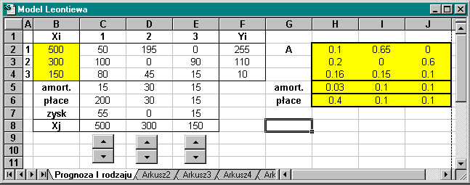
Pomoc dydaktyczna

